Slide 1
QUEL SUIVI SOUS Biothérapie
Quoi de neuf en rhumato
Dr GRAVIERE Aline

Slide 2
Bilan pré biothérapie et suivi
AVANT | PENDANT
Biologie standard | Régulièrement
Sérologies VIH, VHB, VHC, quantiféron | Sur point d’appel
PSA | Sur point d’appel
Vaccins : DTP, Pneumocoque | DTP/10 ans, Pneumo/5 ans
Radio/TDM thorax | Sur point d’appel
Consultation dermatologie | 1 à 2 ans
Consultation gynécologique avec mammographie et FCV | 1 an, examens tous les 2 ans
Consultation dentaire | 1 an
Club des rhumatismes et inflammations

Slide 3
Conduite à tenir
En cas d’infection :
Suspension de la biothérapie
Consultation rapide
ATB si nécessaire
Reprise de la biothérapie à la fin de l’antibiothérapie
En cas de chirurgie programmée :
Si possible, intervenir quand rhumatisme contrôlé
Distinction chirurgie « propre » (dont genou et hanche) / non stérile
2 à 5 demi vies d’arrêt selon biothérapie
Reprise de la biothérapie après cicatrisation complète
Club des rhumatismes et inflammations

Slide 4
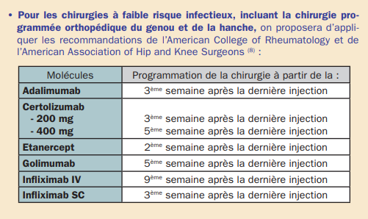
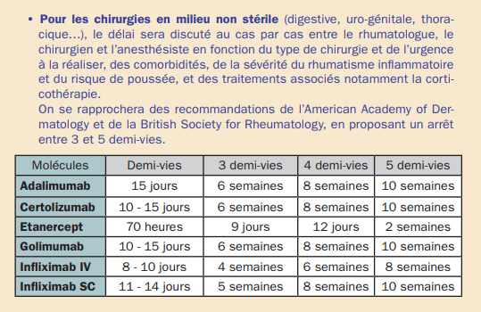
Soins dentaires :
Actes non invasifs (soin conservateur, pose de prothèse amovible...) : Pas d'arrêt de l'anti-TNF ni antibiothérapie prophylactique
Actes invasifs (petite chirurgie, avulsion dentaire,...) : arrêt de l'anti-TNF et antibioprophylaxie
Détartrage : antibioprophylaxie sans arrêt de l'anti-TNF
Club des rhumatismes et inflammations

Slide 5
En cas de tatouage/piercing :
Suspendre la biothérapie comme pour une chirurgie à faible risque infectieux
Vaccinations :
Contre-indication des vaccins vivants, tous les autres vaccins sont autorisés et même recommandés
Club des rhumatismes et inflammations

Slide 6
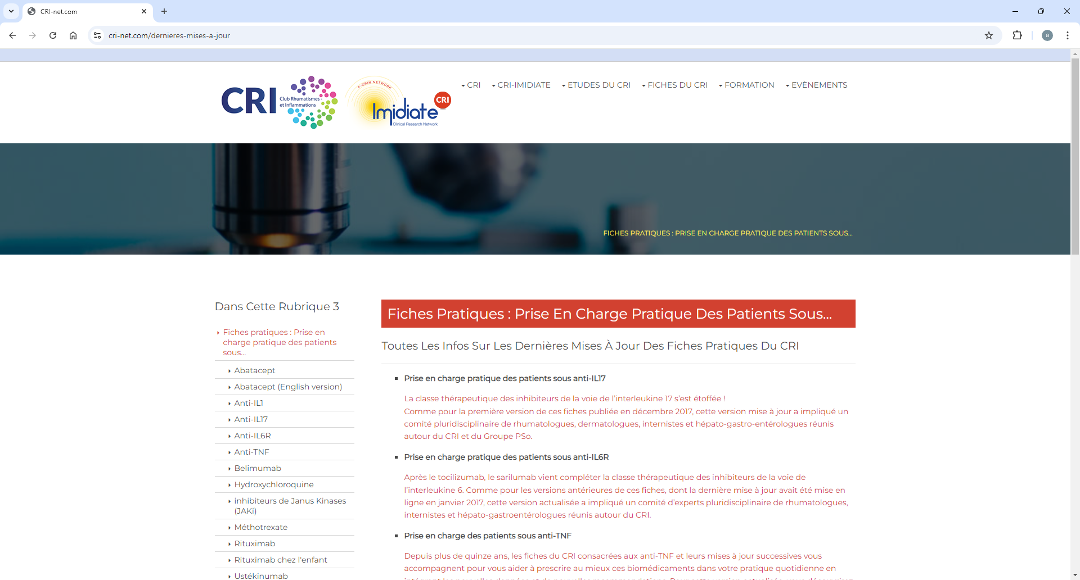
CRI

Slide 7
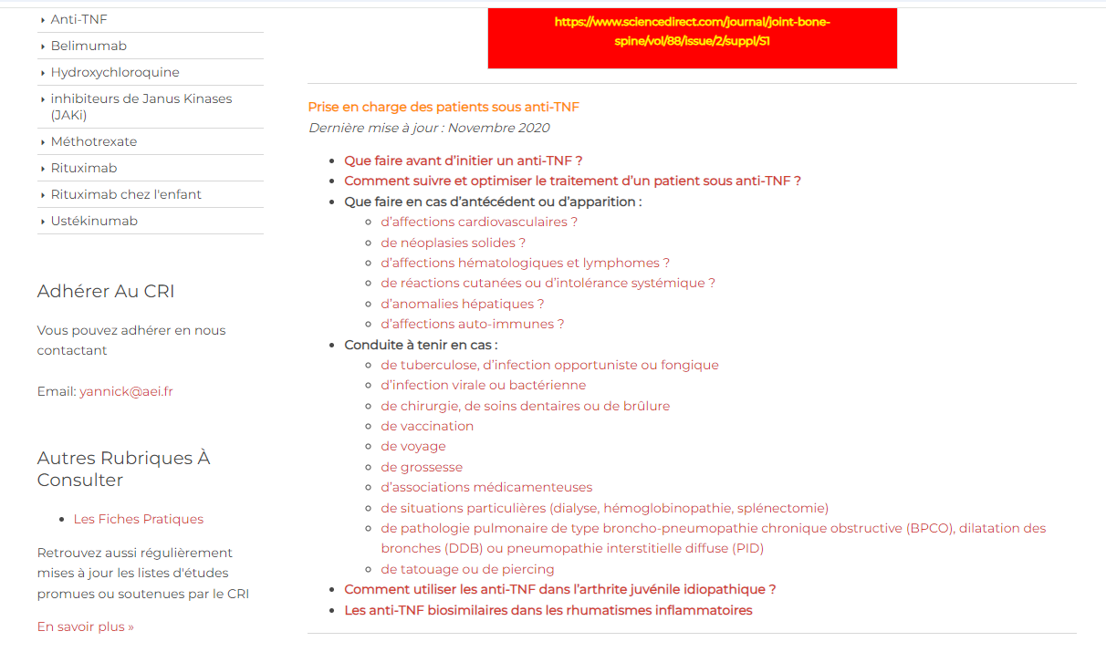
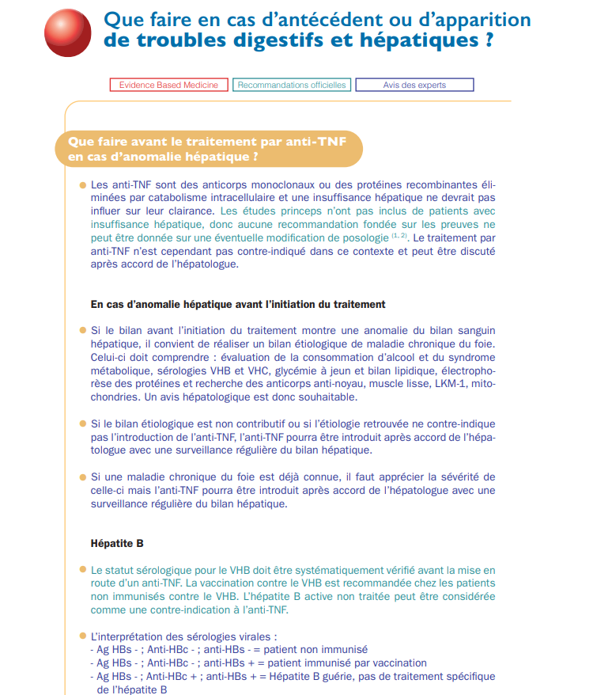
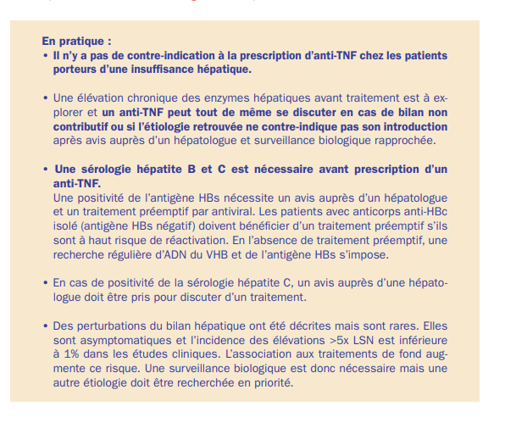

Slide 8
Anti JAK
Biothérapie per os 2012
Alerte en 2021 sur EI cardiovasculaires, sur-risque de cancer, TVP et décès
A réserver uniquement au traitement des patients atteints de rhumatisme inflammatoire active modérée à sévère qui ont eu une réponse inadéquate, ou une intolérance, à un ou plusieurs DMARD dont au moins anti-TNF, c’est-à-dire en > 3ème ligne de traitement
Utilisation uniquement en l'absence d'alternative thérapeutique chez :
  Patient âgé de 65 ans
  Antécédent de maladie cardiovasculaire ou facteur de risque (tabagisme)
  Facteurs de risque de tumeur maligne
ORAL Surveillance ClinicalTrials.gov
Réévaluation des anti-JAK dans la polyarthrite rhumatoïde, HAS, 29/11/2023
Notes:
pfizer

